Slide 1
Тест Керна-Йирасека
МУНИЦИПАЛЬНОЕ АВТОНОМНОЕ ДОШКОЛЬНОЕ ОБРАЗОВАТЕЛЬНОЕ УЧРЕЖДЕНИЕ ДЕТСКИЙ САД «ДЕТСТВО» КОМБИНИРОВАННОГО ВИДА—СП № 199
Составитель:
Светлана Владимировна Журавлева,
учитель-логопед МАДОУ ДС «ДЕТСТВО» СП № 199

Slide 2
Основные задачи
1. Создание оптимальных условий для коррекционной и образовательной работы
2. Всестороннего гармоничного развития детей с тяжелыми нарушениями речи. с учетом особенностей психофизического развития детей
3. Синхронного выравнивания речевого и психического развития детей с общим недоразвитием речи

Slide 3
слухового и зрительного восприятия
лексико-грамматического строя
фонетико-фонематических представлений
развитие
развитие
развитие
импрессивной и экспрессивной речи
моторной сферы
развитие
развитие
Логопед
развитие
развитие
Звукопроизно-шения
развитие
пространствен-ных представлений
развитие
навыков свободной фразовой речи
неречевых психических функций

Slide 5
тест Керна – Йирасека
Цель:
Определение уровня готовности ребенка к школьному обучению
Выявляет:
Общий уровень психического развития, уровень развития мышления,
Умение слушать, запоминать и понимать, выполнять задания по образцу.

Slide 6
Данная методика позволяет определить
уровень развития мелкой моторики,
предрасположенность к овладению навыками письма,
уровень развития координации движений руки
уровень развития пространственной ориентации.
Выявляет общий уровень психического развития
уровень развития мышления,
умение слушать
выполнять задания по образцу
произвольность психической деятельности.

Slide 7
тест Керн-Йирасек состоит из 3-х заданий:
1
рисование мужской фигуры по представлению
2
срисовывание группы точек
3
подражание
письменным
буквам

Slide 8
тест «Рисунок человека (мужской фигуры)
1

Slide 9
Срисовывание точек
Образец
Оценка выполнения

Slide 10
Копирование фразы из письменных букв

Slide 11
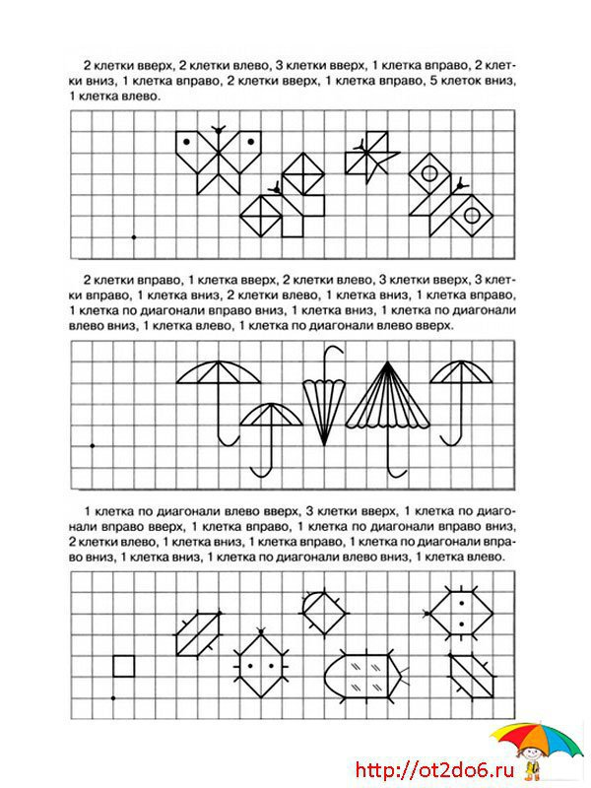

Slide 12
Список использованных источников
1) Вайнер М.Э. Социально-личностная готовность детей к школе в контексте требований ФГОС ДО. Учебно-методическое пособие. – М.: Центр педагогического образования, 2015 2) Рабочая книга школьного психолога / И.В. Дубровина, М.К. Акимова, Е.М. Борисова и др.; Под ред. И.В. Дубровиной. - М.: Просвещение, 1991.— 303 с.: ил.— (Психол. наука—школе).
3) Гуткина Н.И. Психологическая готовность к школе – М.: Академический Проект, 2000. – 3-е изд., перераб. и доп. – 184 с. – (Руководство практического психолога).
4) Нижегородцева Н.В., Шадриков В.Д. Психолого-педагогическая готовность ребенка к школе: Посо­бие для практических психологов, педагогов и родителей. — М.: Гуманит. изд. центр ВЛАДОС, 2001 — 256 с.: ил. — (Подготовка детей к школе).
5) Выготский Л. С. Педагогическая психология/ Под ред. В. В. Давыдова. — М.: Педагогика-Пресс, 1999. — 536 с. — (Психология: Классические труды).

Slide 13
Спасибо за внимание!

